Slide 1






Slide 2


https://www.ypppt.com/
01
认识雷锋
目录
02
雷锋故事
03
学做小雷锋

Slide 3

认识雷锋
第一部分

Slide 4


认识雷锋
听歌曲
《学习雷锋好榜样》
学习雷锋好榜样
忠于革命忠于党
爱憎分明不忘本
立场坚定斗志强
立场坚定斗志强
学习雷锋好榜样
艰苦朴素永不忘
愿做革命的螺丝钉
集体主义思想放光芒
集体主义思想放光芒
学习雷锋好榜样
毛主席的教导记心上
全心全意为人民
共产主义品德多高尚
共产主义品德多高尚
学习雷锋好榜样
毛泽东思想来武装
保卫祖国握紧枪
永远革命当闯将
永远革命当闯将

Slide 5

认识雷锋
小朋友们知道这首歌是写的谁吗？
雷锋

Slide 6


认识雷锋
雷锋（1940—1962）同志是中国家喻户晓的全心全意为人民服务的楷模，共产主义战士；他作为一名普通的中国人民解放军战士，在他短暂的一生中却助人无数，伟大领袖毛泽东主席于1963年3月5日亲笔为他题词“向雷锋同志学习”，并把3月5日定为学雷锋纪念日；一部可歌可泣的《雷锋日记》令读者无不为之动容。“雷锋精神”激励着一代又一代人学习。
中文名：雷锋 别名：雷正兴
国籍：中国 民族：汉
出生地：湖南省望城县 出生日期：1940年12月18日

Slide 7


认识雷锋
雷锋是一个乐于助人的解放军战士，他不管走到哪里，只要看到有人遇到困难，就会主动去帮助，他的一生都在做好事。为了纪念雷锋、学习雷锋，人们把3月5日定为雷锋日。

Slide 8
雷锋故事
第二部分

Slide 9


雷锋故事
学习雷锋精神
雷锋是一名热心肠的解放军战士。在生活中，他非常的乐于助人，做了很多很多的好事。做一件好事不难，难的是天天做好事，这句话说的，正是这位了不起的雷锋叔叔。

Slide 10


雷锋故事
雷锋故事
1961年5月的一天，雷锋因公到丹东出差。早晨5点多钟就从部队出发了，再去抚顺火车站的路上，他看到了一位大婶背上背着一个孩子，手里还拉着一个六七岁的小女孩去赶火车。
天淅淅沥沥的下着雨，他们母子三个人都没有穿雨衣。那个小女孩，因为掉进了泥潭里，弄了一身的泥，一边走还一边哭。
看到这种情况，雷锋急忙上前去脱下了自己的雨衣，披在了背小孩的大婶身上。然后转身又背起了那个小女孩一同往火车站走去。
Notes:
https://www.ypppt.com/

Slide 11

雷锋故事
雷锋替他们买好了票，又一同上了火车。在车上，雷锋看到那个小女孩，全身衣服都湿透了，头发还在滴水冻得直打哆嗦。
雷锋自己的一身衣服也湿了，但他还是急忙的解开了外衣，立刻脱下了贴身的、那件干燥的绒衣给小女孩穿上了。
听说他们母子三人早晨一直都没有吃饭，雷锋又把自己带的三个馒头，分给了他们。
上午9点钟列车到了沈阳，雷锋领着小女孩，把他们母子三人一直送出了站外，看到他们平安的离去，才继续的赶路了。

Slide 12


雷锋故事
后来在雷锋叔叔牺牲以后，我们国家把每年的3月5日定为学习雷锋纪念日。雷锋精神流传至今，也成为了一种助人为乐、乐观进取的正能量，鼓舞着身边的每一个人。
雷锋的故事还有很多，从这些中同学们学到了什么啊?
助人为乐、爱国精神、热情似火、默默无间、勤俭节的、无私奉献、爱岗敬业、热爱劳动、忠于革命，忠于党、钉子精神

Slide 13
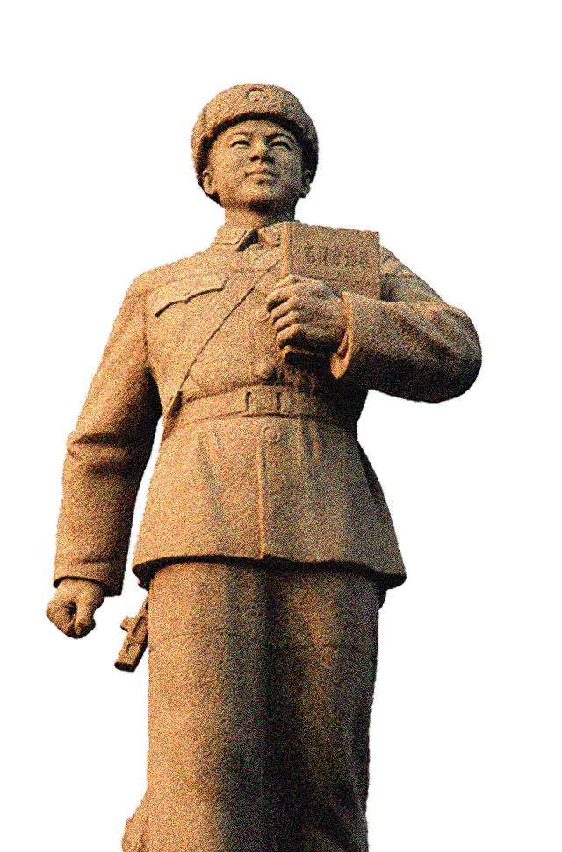
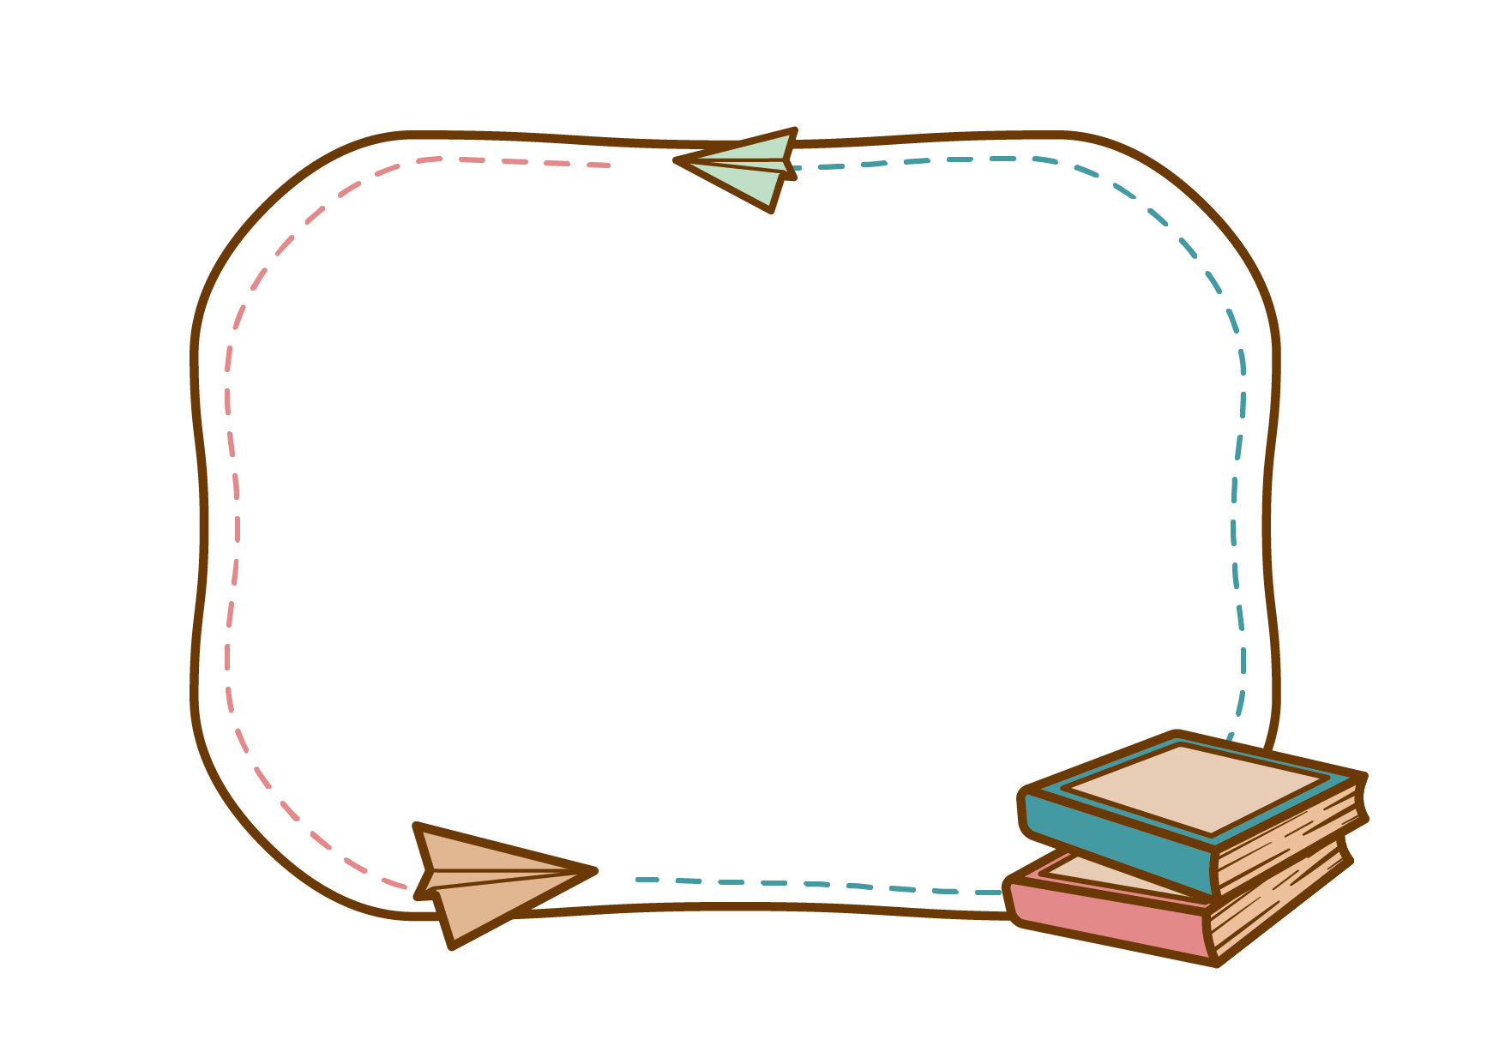
雷锋故事
后来在雷锋叔叔牺牲以后，我们国家把每年的3月5日定为学习雷锋纪念日。雷锋精神流传至今，也成为了一种助人为乐、乐观进取的正能量，鼓舞着身边的每一个人。

Slide 14
学做小雷锋
第三部分

Slide 15

学做小雷锋
今天我们也来学雷锋叔叔不怕苦，不怕累，帮助别人。
想一想我们可以做些什么呢?

Slide 16
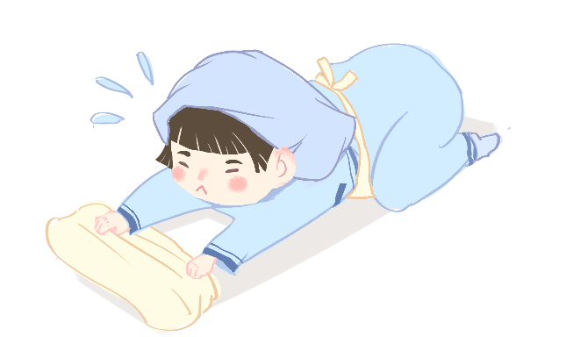

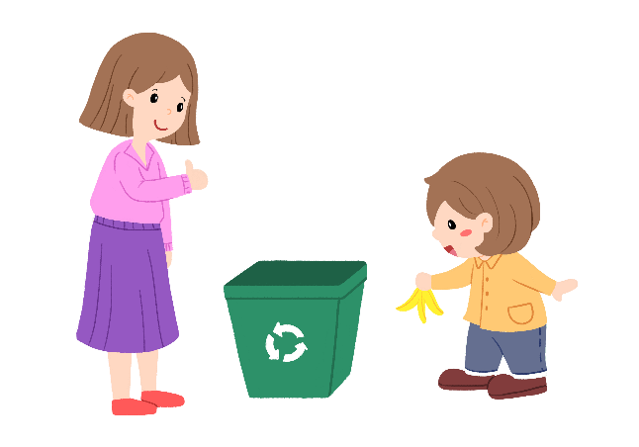
学做小雷锋
帮父母或者清洁阿姨扫地
帮助残疾人推轮椅
垃圾放入垃圾桶

Slide 17




学做小雷锋
勤俭节约，不浪费食物
关爱他人、助人为乐，遇到需要帮助的人，提供帮助
珍惜现在的优越生活

Slide 18


学做小雷锋
帮助老师打扫教室、玩具整理好
帮助小伙伴穿衣服，扣扣子

Slide 19


学做小雷锋
我们了解了很多雷锋叔叔帮助别人的事迹，以后我们都要向雷锋学习，每天为小伙伴做一件好事,每周为幼儿园做一件好事，帮助了别人，自己也会很快乐!看谁是最棒的小雷锋!

Slide 20
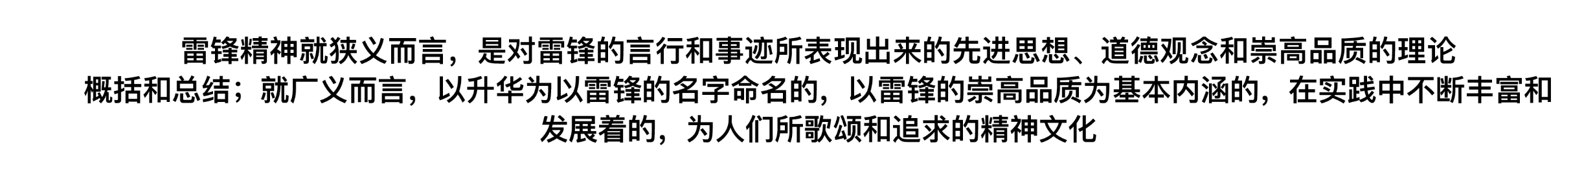
节日PPT模板 http://www.ypppt.com/jieri/

Slide 21
更多精品PPT资源尽在—优品PPT！
www.ypppt.com
PPT模板下载：www.ypppt.com/moban/ 节日PPT模板：www.ypppt.com/jieri/
PPT背景图片：www.ypppt.com/beijing/ PPT图表下载：www.ypppt.com/tubiao/
PPT素材下载： www.ypppt.com/sucai/ PPT教程下载：www.ypppt.com/jiaocheng/
字体下载：www.ypppt.com/ziti/ 绘本故事PPT：www.ypppt.com/gushi/
PPT课件：www.ypppt.com/kejian/
Notes:
模板来自于 优品PPT https://www.ypppt.com/

